Slide 1
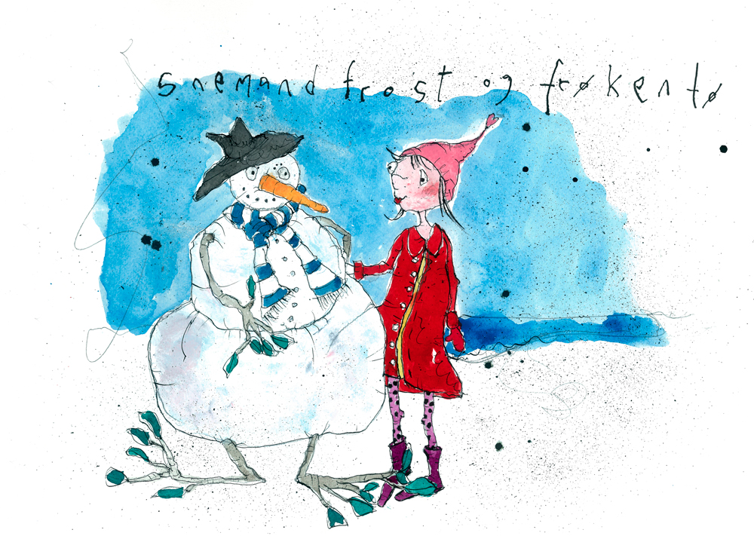
Snemand Frost og Frøken Tø
Tekst: Halfdan Rasmussen ( - )
1. Snemand Frost og Frøken Tø gik en tur ved Søndersø Fandt en bænk og slog sig ned, talte lidt om kærlighed

Slide 2
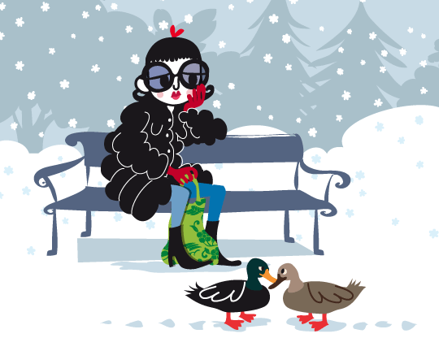
2. Snemand Frost, som var lidt bleg, spurgte:" Må jeg kysse dig?" Men da frøken Tø var varm smeltede hans højre arm.

Slide 3
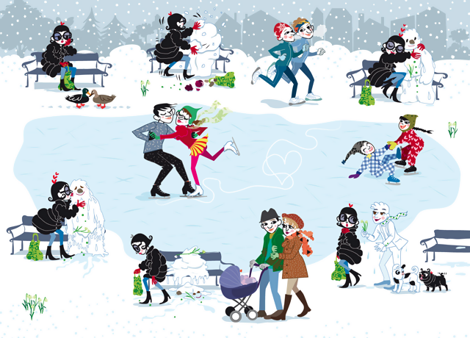
3. Da han kyssed' hendes kind, svandt han ganske langsomt ind. Da han kyssed' hendes mund blev han væk i samme stund.

Slide 4
4. På en bænk ved Søndersø sidder stakkels frøken Tø. Snemand Frost er smeltet op. Hun må ha ham i en kop!

